Slide 1





1
7
2
8
3
9
https://apps4health.eu/
4
Modul 11 - Unterrichtseinheit (11.1)
Apps für Gesundheitsdienstleistungen
10
5
11
6
Von der Europäischen Union finanziert. Die geäußerten Ansichten und Meinungen entsprechen jedoch ausschließlich denen des Autors bzw. der Autoren und spiegeln nicht zwingend die der Europäischen Union oder der Europäischen Exekutivagentur für Bildung und Kultur (EACEA) wider. Weder die Europäische Union noch die EACEA können dafür verantwortlich gemacht werden.

Slide 2
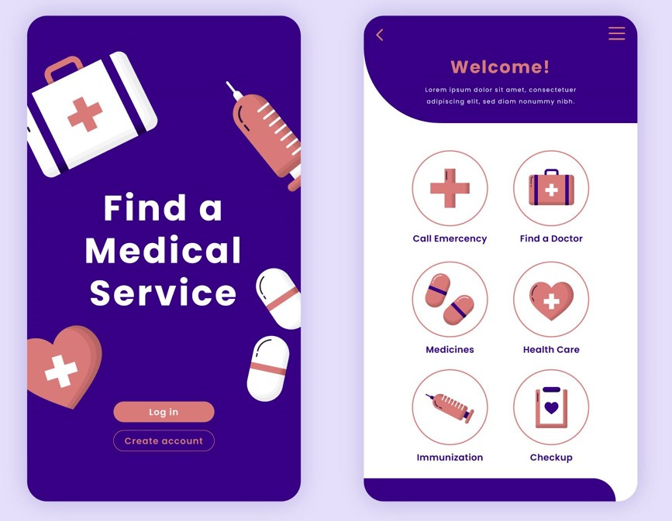
11
Apps für Gesundheitsdienstleistungen

Slide 3










Partner
UNIVERSITAT DE VALENCIA
VALENCIA, SPANIEN
www.uv.es
PROLIPSIS
ATHEN, GRIECHENLAND
www.prolepsis.gr
WESTFALISCHE HOCHSCHULE GELSENKIRCHEN,
BOCHOLT, RECKLINGHAUSEN
GELSENKIRCHEN, DEUTSCHLAND
www.w-hs.de
OXFAM ITALIA INTERCULTURA
AREZZO, ITALIEN
www.oxfamitalia.org/
CONNEXIONS
ATHEN, GRIECHENLAND
www.connexions.gr
RESET
ZYPERN
www.resetcy.com
media k GmbH
Bad Mergentheim, DEUTSCHLAND
www.media-k.eu
COORDINA ORGANIZACIÓN DE EMPRESAS Y
RECURSOS HUMANOS, S.L.
VALENCIA, SPANIEN
coordina-oerh.com
AMSED
STRAßBURG, FRANKREICH
www.amsed.fr

Slide 4

11
Apps für Gesundheitsdienstleistungen
Ziele
Verbesserung des Wissens über Apps für Gesundheitsdienstleistungen
Verbesserung des Wissens über die Nutzung von Apps für Gesundheitsdienstleistungen
Verständnis ihrer wichtigsten Funktionen, Vorteile und möglichen Defizite
Verstehen der Auswirkungen von Apps, die von öffentlichen und privaten Anbietern bereitgestellt werden
Motivation, sich mit Apps für Gesundheitsdienstleistungen zu beschäftigen
Verbesserung des digitalen Wissens und der Sprachkenntnisse
Quelle: Bild von nuraghies auf Freepik

Slide 5

Kompetenzen
11
Apps für Gesundheitsdienstleistungen
Die Teilnehmenden werden mit den notwendigen Fähigkeiten ausgestattet, um Apps für Gesundheitsdienstleistungen zu identifizieren, zu bewerten und zu nutzen.
Die Fähigkeiten der Teilnehmenden werden verbessert, um fundierte Entscheidungen über die Auswahl, Nutzung und Integration von Apps im Alltag zu treffen.
Bild von vectorjuice auf Freepik

Slide 6
Unterrichtseinheit: Inhalt
1. Einführung
2. Was sind Gesundheitsdienstleistungen?
3. Was sind Apps für Gesundheitsdienstleistungen?

Slide 7

11.1.1
Einführung
Ziele
Kennenlernen von:
  Gesundheitsdienstleistungen und entsprechende Anwendungen
  Leistungsbereiche des Gesundheitswesens
Entworfen von Freepik
Notes:
3

Slide 8

Hintergrundinformationen - Herausforderungen für Migrant:innen
11.1.1 Einführung
Migrant:innen stehen bei ihrer Gesundheitsversorgung vor vielen Herausforderungen: latente Krankheiten, die in ihrem Heimatland möglicherweise nicht angemessen behandelt wurden, die physischen und psychischen Belastungen der Flucht, kulturelle und geschlechtsspezifische Unterschiede bei der Kommunikation von Beschwerden und Sprachprobleme sind nur einige davon.
Nicht alle diese Probleme können kurzfristig gelöst werden, aber die Gesundheitssysteme der europäischen Länder bieten eine breite Palette von Unterstützungsmöglichkeiten in ihren Gesundheitsdienstleistungen.
In dieser Schulung geht es darum, wie diese über digitale Anwendungen genutzt werden können.
Quelle | Pixabay Lizenz

Slide 9

Ziel
11.1.1 Einführung
11
Dieses Schulungsmaterial ist Teil des MIG-HEALTH APPS Schulungsprogramms über Apps für Gesundheitsdienstleistungen.
Ziel ist es, den Lernenden das Wissen und die Fähigkeiten zu vermitteln, die sie benötigen, um Gesundheits-Apps zu nutzen, um von Informationen und Zugang zu gesundheitsbezogenen Unterstützungssystemen zu profitieren.
Dieser Kurs informiert über entsprechende Angebote, indem er Beispiele von Apps für Gesundheitsdienstleistungen vorstellt.

Slide 10
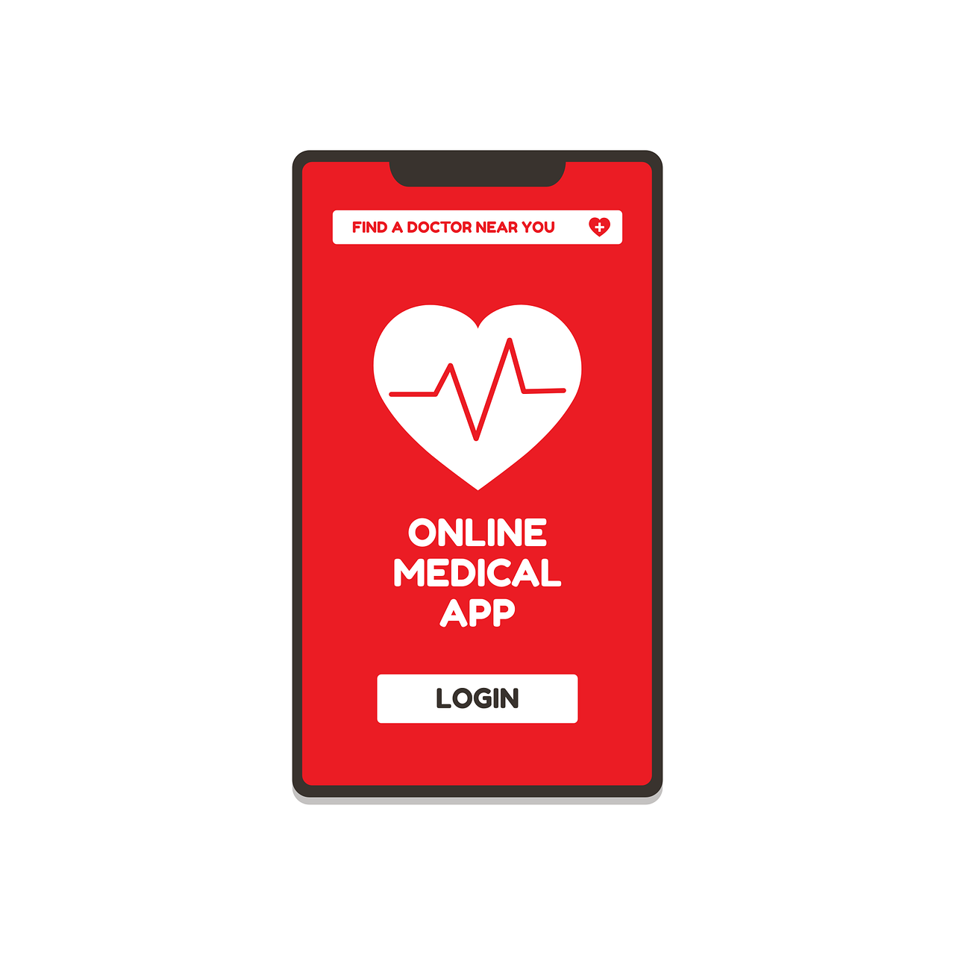
Lernergebnisse
11.1.1 Einführung
1
Sie wissen, was eine Gesundheitsdienstleistung ist und wie sie in verschiedenen Situationen von Nutzen sein kann.
Sie werden in der Lage sein, die Gesundheitsdienste im Allgemeinen zu identifizieren und welche für verschiedene Zwecke relevant sind.
Sie sind in der Lage, Gesundheitsdienstleistungs-Apps und ihre verschiedenen Hintergründe und Absichten zu identifizieren.
Sie sind in der Lage, Apps für Gesundheitsdienstleistungen und deren Nutzung kritisch zu bewerten.
Sie erstellen einen Plan für die Nutzung von Gesundheitsdienstleistungs-Apps für sich selbst, eine:n Freund:in oder für Verwandte.
Quelle | Pixabay Lizenz

Slide 11

Trainingsinhalt
11.1.1 Einführung
Einführung in die Gesundheitsdienstleistungen und die entsprechenden Anwendungen.
Einführung in die wichtigsten Bereiche der Gesundheitsdienstleistungen.
Identifizierung von öffentlichen und privaten Gesundheits-Apps und deren unterschiedliche Ziele.
Wie öffentliche und private Gesundheitsdienstleistungen funktionieren.
Was sind Apps für Gesundheitsdienstleistungen?
Wie Gesundheits-Apps das Selbstmanagement der Gesundheit unterstützen können - Beispiele.
Quelle | Pixabay Lizenz

Slide 12

Überblick: Was werden wir in diesem Kurs lernen? (1)
11.1.1 Einführung
1
11
Was sind Gesundheitsdienstleistungen?
Warum sind sie wichtig?
Wie sind sie organisiert?
Wer ist berechtigt, sie in Anspruch zu nehmen?
Was sind die Vorteile für verschiedene Gruppen?
Quelle | Pixabay Lizenz

Slide 13
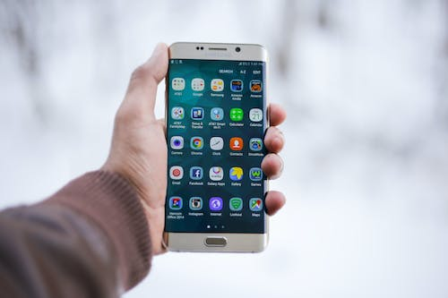
Überblick: Was werden wir in diesem Kurs lernen? (2)
11.1.1 Einführung
1
Was sind Apps für Gesundheitsdienstleistungen?
In welchen Gesundheitsbereichen werden sie eingesetzt?
Wie können sie Ihr Gesundheitsmanagement unterstützen?
Öffentliche und private Anbieter - was macht den Unterschied?
Beispiele für Gesundheitsdienst-Apps
Quelle | Pexels Lizenz

Slide 14
11.1.2
Was sind Gesundheitsdienstleistungen?
Ziele
Verstehen,
  was Gesundheitsdienstleistungen sind und warum sie wichtig sind,
  wie Gesundheitsdienstleistungen organisiert sind,
  wer Anspruch auf sie hat.
Entworfen von Freepik
Notes:
3

Slide 15

Was sind Gesundheitsdienstleistungen? (1)
11.1.2 Was sind Gesundheitsdienstleistungen?
1
11
Unter Gesundheitsdienstleistungen versteht man die Bereitstellung von medizinischer Versorgung, Behandlung und Unterstützung für Einzelpersonen, Gemeinschaften oder Bevölkerungsgruppen zur Erhaltung, Verbesserung oder Wiederherstellung der Gesundheit.
Sie umfassen ein breites Spektrum von Aktivitäten zur Förderung des allgemeinen Wohlbefindens und zur Bewältigung gesundheitsbezogener Probleme. Gesundheitsdienste können von verschiedenen Fachkräften des Gesundheitswesens erbracht werden, z. B. von Krankenkassen, spezialisierten Krankenhäusern, Ärzten, Therapeuten und anderen medizinischen Fachkräften, z. B. Pflegekräften verschiedener Art.
Quelle | Pixabay Lizenz

Slide 16

Was sind Gesundheitsdienstleistungen? (2)
11.1.2 Was sind Gesundheitsdienstleistungen?
1
11
Zu den gängigen Arten von Gesundheitsdienstleistungen gehören:
Primärversorgung: Grundlegende Gesundheitsdienstleistungen, die von Fachleuten des Gesundheitswesens wie Allgemein- oder Hausärzt:innen erbracht werden, die die Erstversorgung und die laufende medizinische Versorgung bei häufigen Krankheiten sowie Präventionsmaßnahmen anbieten.
Fachärztliche Versorgung: Spezialisierte medizinische Leistungen, die von medizinischen Fachkräften mit Fachkenntnissen in bestimmten Bereichen erbracht werden, z. B. von Kardiolog:innen, Neurolog:innen oder Onkolog:innen, die komplexe Gesundheitszustände diagnostizieren und behandeln.
Quelle | Pexels Lizenz

Slide 17

Was sind Gesundheitsdienstleistungen? (3)
11.1.2 Was sind Gesundheitsdienstleistungen?
1
11
Notfallversorgung: Sofortige medizinische Versorgung von Personen mit lebensbedrohlichen Verletzungen oder in akuten Gesundheitskrisen, die häufig in Notaufnahmen oder Notfallzentren erbracht wird.
Diagnostische Leistungen: Medizinische Tests und Verfahren, einschließlich bildgebender Untersuchungen und Labortests. Zudem Vorsorgeuntersuchungen, die zur Diagnose von Gesundheitszuständen, zur Überwachung des Behandlungsfortschritts und zur Beurteilung des allgemeinen Gesundheitszustands eingesetzt werden.
Quelle | Pexels Lizenz

Slide 18
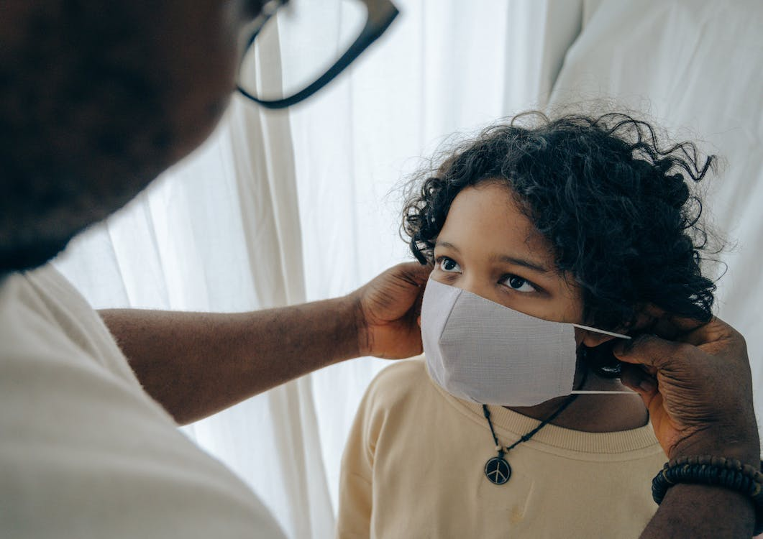
Was sind Gesundheitsdienstleistungen? (4)
11.1.2 Was sind Gesundheitsdienstleistungen?
1
11
Vorbeugende Dienste: Gesundheitliche Maßnahmen und Untersuchungen zur Vorbeugung von Krankheiten, z. B. Impfungen, Gesundheitsberatung und regelmäßige Vorsorgeuntersuchungen zur Förderung einer gesunden Lebensweise und zur Verhütung von Krankheiten.
Therapeutische Leistungen: Medizinische Behandlungen und Verfahren, einschließlich Operationen, Medikamentenbehandlung, Physiotherapie und Rehabilitation. Diese zielen auf die Behandlung und Verbesserung des Gesundheitszustands und die Förderung der Genesung ab.
Quelle | Pexels Lizenz

Slide 19
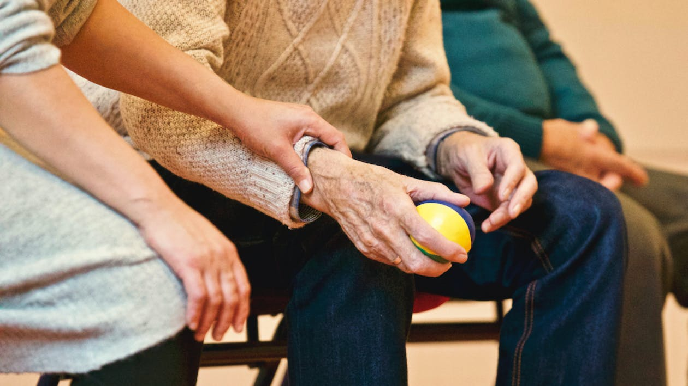
Was sind Gesundheitsdienstleistungen? (5)
11.1.2 Was sind Gesundheitsdienstleistungen?
1
11
Langzeitpflege: Fortlaufende Gesundheitsdienstleistungen für Menschen mit chronischen Krankheiten oder Behinderungen, auch in der Pflege in Pflegeheimen, Einrichtungen für betreutes Wohnen und häuslichen Pflegediensten, um die täglichen Lebensaktivitäten zu unterstützen und die Lebensqualität zu sichern.
Die Erbringung von Gesundheitsdienstleistungen kann in verschiedenen Einrichtungen des Gesundheitswesens erfolgen. Dazu zählen Krankenhäuser, Pflegeheime, kommunale Gesundheitszentren und telemedizinische Plattformen. Ziel der Gesundheitsdienstleistungen ist es, eine zugängliche, wirksame und umfassende Pflege für die Einzelnen zu gewährleisten, um bessere Gesundheitsergebnisse und Lebensqualität zu fördern.
Quelle | Pexels Lizenz

Slide 20

Warum sind Gesundheitsdienstleistungen wichtig? (1)
11.1.2 Was sind Gesundheitsdienstleistungen?
1
11
Die Inanspruchnahme von Gesundheitsleistungen dient in erster Linie der Wiederherstellung und Erhaltung der eigenen Gesundheit sowie der von Kindern und älteren Angehörigen. Die Inanspruchnahme ist aber auch Teil der sozialen Verantwortung: Gerade weil das Gesundheitssystem auf dem Prinzip der Solidarität beruht und Stärkere somit für Schwächere einstehen, sollte jede/r versuchen, Kosten zu vermeiden.
Quelle | Pixabay Lizenz

Slide 21

Warum sind Gesundheitsdienstleistungen wichtig? (2)
11.1.2 Was sind Gesundheitsdienstleistungen?
1
11
So können zum Beispiel Kosten für das Gesundheitssystem vermieden werden,
durch die Teilnahme an medizinischen Vorsorgeuntersuchungen,
durch eine gesunde Lebensweise,
durch eine hochwertige Ernährung und den Verzicht auf übermäßigen Tabak- und Alkoholkonsum.
Quelle | Pixabay Lizenz

Slide 22

Warum sind Gesundheitsdienstleistungen für Migrant:innen wichtig?
11.1.2 Was sind Gesundheitsdienstleistungen?
1
11
Der Zugang zu Gesundheitsdienstleistungen ist für Migrant:innen nicht immer einfach. Die Gründe sind Sprachbarrieren, unzureichende Gesundheitskompetenz, mangelnde Informationen über das nationale Gesundheitssystem und strukturelle Barrieren.
Dennoch ist es wichtig, diese Leistungen in Anspruch zu nehmen - nicht nur im Krankheitsfall, sondern auch zur Prävention und Rehabilitation.
Quelle | Pixabay Lizenz

Slide 23

Wie ist die Gesundheitsversorgung in Deutschland organisiert?
1
11
Quelle | Pixabay Lizenz

Slide 24

Wie ist die Gesundheitsversorgung in Deutschland organisiert? (1)
11.1.2 Was sind Gesundheitsdienstleistungen?
1
11
In Deutschland ist das Gesundheitssystem weitgehend durch eine Kombination aus öffentlichen und privaten Gesundheitsdiensten organisiert. Es basiert auf dem Konzept der Krankenversicherung, das darauf abzielt, allen Bürger:innen, einschließlich Migrant:innen, den Zugang zu einer hochwertigen Gesundheitsversorgung zu garantieren. Dies sind einige der wichtigsten Merkmale des deutschen Gesundheitssystems:
Die Krankenversicherung: Deutschland hat ein duales Krankenversicherungssystem, bestehend aus der gesetzlichen Krankenversicherung (GKV) und der privaten Krankenversicherung (PKV). Die GKV ist für die Mehrheit der Bevölkerung obligatorisch, während die PKV hauptsächlich bestimmten Berufsgruppen und höheren Einkommensgruppen offensteht.
Quelle | Pexels Lizenz

Slide 25

Wie ist die Gesundheitsversorgung in Deutschland organisiert? (2)
11.1.2 Was sind Gesundheitsdienstleistungen?
1
11
Medizinische Versorgung: Die medizinische Versorgung in Deutschland wird von Allgemeinärzt:innen, Fachärzt:innen und Kliniken gewährleistet. Die Patient:innen haben in der Regel die freie Wahl des ärztlichen Personals und können auch direkt Fachärzt:innen aufsuchen, ohne vorher Allgemeinmediziner:innen zu konsultieren.
Krankenhäuser: Das Krankenhauswesen in Deutschland besteht aus einer großen Zahl öffentlicher, privater und gemeinnütziger Krankenhäuser. Die Krankenhäuser bieten ein breites Spektrum an medizinischen Leistungen an, von der Notfallversorgung bis hin zu spezialisierten Behandlungen und Operationen.
Quelle | Pexels Lizenz

Slide 26

Wie ist die Gesundheitsversorgung in Deutschland organisiert? (3)
11.1.2 Was sind Gesundheitsdienstleistungen?
1
11
Langzeitpflege: Neben der medizinischen Versorgung bietet Deutschland auch verschiedene Langzeitpflegeeinrichtungen und -dienste für ältere Menschen und Menschen mit Behinderungen an. Darunter zählen Pflegeheime, betreutes Wohnen und ambulante Pflege.
Medikamentenversorgung: Medikamente werden in Apotheken abgegeben. Sie verkaufen sowohl verschreibungspflichtige als auch rezeptfreie Medikamente. Die Kosten für Medikamente werden in der Regel teilweise von den Krankenkassen übernommen
Quelle | Pixabay Lizenz

Slide 27

Wie ist die Gesundheitsversorgung in Deutschland organisiert? (4)
11.1.2 Was sind Gesundheitsdienstleistungen?
1
11
Die Organisation des deutschen Gesundheitssystems basiert auf
der Bedeutung des allgemeinen Zugangs zu Gesundheitsdienstleistungen
einer hohen Qualität der Versorgung und
der langfristigen finanziellen Tragfähigkeit des Systems.
Quelle | Pixabay Lizenz

Slide 28
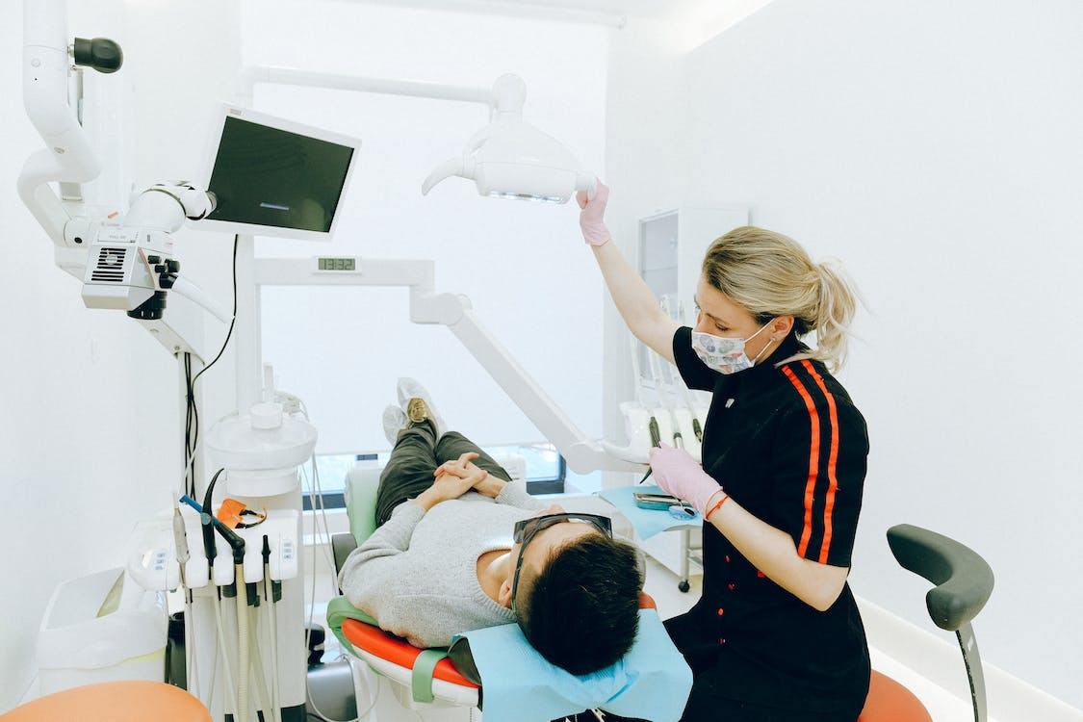
Berechtigung von Migrant:innen Gesundheitsdienstleistungen in Deutschland in Anspruch zu nehmen (1)
11.1.2 Was sind Gesundheitsdienstleistungen?
1
11
Die Gesundheitsfürsorge für Migrant:innen setzt voraus, dass sie Zugang zu einer angemessenen medizinischen Versorgung haben.
Gesetzliche Krankenversicherung (GKV): Menschen mit legalem Aufenthaltsstatus in Deutschland sind in der Regel verpflichtet, der gesetzlichen Krankenversicherung beizutreten. Damit haben sie Zugang zu einer breiten Palette medizinischer Leistungen, darunter Vorsorgeuntersuchungen, Behandlungen und Medikamente.
Quelle | Pexels Lizenz

Slide 29

Berechtigung von Migrant:innen Gesundheitsdienstleistungen in Deutschland in Anspruch zu nehmen (2)
11.1.2 Was sind Gesundheitsdienstleistungen?
1
11
Gesundheitliche Beratung und Unterstützung: Es gibt verschiedene gemeinnützige Organisationen, die Migrant:innen in Bezug auf ihre Gesundheit beraten und unterstützen. Diese Organisationen helfen dabei, sich im Gesundheitssystem zurechtzufinden, Personen zum Dolmetschen zu finden und Informationen zu Gesundheitsfragen bereitzustellen.
Quelle | Pexels Lizenz

Slide 30

Berechtigung von Migrant:innen Gesundheitsdienstleistungen in Deutschland in Anspruch zu nehmen (3)
11.1.2 Was sind Gesundheitsdienstleistungen?
1
11
Dolmetschenden-Dienste: Um sicherzustellen, dass Migrant:innen effektiv mit Gesundheitsdienstleister:innen kommunizieren können, werden in vielen Gesundheitseinrichtungen Dienste von Dolmetschenden angeboten. Dies hilft, Sprachbarrieren zu überwinden und stellt sicher, dass Migrant:innen angemessene medizinische Informationen erhalten.
Quelle | Pixabay Lizenz

Slide 31

Berechtigung von Migrant:innen Gesundheitsdienstleistungen in Deutschland in Anspruch zu nehmen (4)
11.1.2 Was sind Gesundheitsdienstleistungen?
1
11
Kulturell sensible Gesundheitsversorgung: Es werden Anstrengungen unternommen, die Gesundheitsversorgung in Deutschland kultursensibler zu gestalten, um die besonderen Bedürfnisse und den kulturellen Hintergrund der Migrant:innen besser zu berücksichtigen. Dazu gehört die Schulung von Gesundheitsdienstleistenden in interkultureller Kompetenz und Sensibilität für kulturelle Unterschiede.
Quelle | Pexels Lizenz

Slide 32

Öffentliche und private Anbieter von Gesundheitsdienstleistungen
11.1.2 Was sind Gesundheitsdienstleistungen?
11.1.2 What are healthcare services?
1
In Deutschland werden Gesundheitsleistungen von öffentlich finanzierten und privat finanzierten Anbietern angeboten. In vielen Fällen gibt es auch Einrichtungen, die mit einer Mischfinanzierung betrieben werden, d.h. sie erhalten öffentliche Mittel, z.B. für die Forschung, und bringen einen eigenen Finanzierungsanteil ein.
Quelle | Pixabay Lizenz

Slide 33

Öffentliche Anbieter von Gesundheitsdienstleistungen
11.1.2 Was sind Gesundheitsdienstleistungen?
1
11
Öffentliche Träger sind z.B. Bundes- und Landeseinrichtungen sowie kommunale Einrichtungen, Gesundheitsämter, nachgeordnete Gesundheitsbehörden und Einrichtungen. Sie werden überwiegend aus öffentlichen Mitteln und Steuern finanziert.
Dazu gehören auch Forschungseinrichtungen, die Grundlagenforschung betreiben oder gemeinsam mit Unternehmen anwendungsorientierte Forschung anbieten.
Quelle | Pixabay Lizenz

Slide 34

Private Anbieter von Gesundheitsdienstleistungen
11.1.2 Was sind Gesundheitsdienstleistungen?
1
11
Bei privaten Anbietern handelt es sich um privat finanzierte Krankenhäuser (oft hoch spezialisierte Krankenhäuser wie Schmerzkliniken oder Kliniken für Gelenkerkrankungen), private Pflegedienste für Senior:innen und Kureinrichtungen.
Sie arbeiten nach dem Prinzip der Kostendeckung, auch wenn sie manchmal öffentliche Zuschüsse erhalten.
Quelle | Pixabay Lizenz

Slide 35

Öffentlich oder privat? Was bedeutet das für Sie?
11.1.2 Was sind Gesundheitsdienstleistungen?
1
11
Wer krank ist oder sich in einem medizinischen Notfall befindet, macht sich wahrscheinlich keine Gedanken darüber, ob die Behandlung von einem öffentlich finanzierten oder einem privat finanzierten Anbieter erbracht wird. Man kann davon ausgehen, dass man behandelt wird.
In Deutschland ist jede:r krankenversichert und hat einen gesetzlichen Anspruch auf medizinisch notwendige Hilfe. Es kann aber durchaus sein, dass Leistungen nicht oder nicht vollständig von der Krankenkasse übernommen werden und eine private Zuzahlung notwendig ist.
Quelle | Pixabay Lizenz

Slide 36

Welchen Nutzen haben Gesundheitsdienstleistungen für verschiedene Menschen? (1)
11.1.2 Was sind Gesundheitsdienstleistungen?
1
11
Das deutsche Gesundheitssystem bietet für viele Gruppen Unterstützungsprogramme für einen gesunden Lebensstil. Alle Krankenkassen bieten diese an.
Für Menschen ohne geklärten Aufenthaltsstatus kann es Einschränkungen bei der Inanspruchnahme solcher Angebote geben, für Kinder und ältere Menschen lohnt es sich aber, bei den Krankenkassen nachzufragen. Es gibt auch viele kostenlose und kostengünstige Angebote, z.B. von Sportvereinen oder Volkshochschulen.
Quelle | Pixabay Lizenz

Slide 37

Welchen Nutzen haben Gesundheitsdienstleistungen für verschiedene Menschen? (2)
11.1.2 Was sind Gesundheitsdienstleistungen?
1
11
Zielgruppenspezifische Programme sind ein wichtiger Beitrag zur Verbesserung und Erhaltung der Gesundheit, z. B:
Logopädisches Training für Kinder
Sturzprävention für ältere Menschen
Gymnastik zur Linderung von spezifischen Beschwerden
Rückenstärkung für Berufstätige.
Solche Programme werden auch über Apps angeboten. Sie werden von den Krankenkassen und Gesundheitseinrichtungen kostenlos zur Verfügung gestellt.
Quelle | Pixabay Lizenz

Slide 38


Aktivität: Bewusstsein für verschiedene Arten von Gesundheitsdienstleistungen
11.1.2 Was sind Gesundheitsdienstleistungen??
1
11
Die Lernenden werden gefragt, ob sie über verschiedene Arten von Gesundheitsdienstleistungen Bescheid wissen und ob sie einer bestimmten Gruppe angehören
Sie sollten auch sagen, warum sie ihnen vertrauen und wo sie einen persönlichen Nutzen sehen.
Sie sollten herausfinden, ob die Dienstleistung von einem öffentlichen oder einem privaten Anbieter erbracht wird und reflektieren, welche Interessen dahinter stehen.
Quelle | Pexels Lizenz
Bild von vectorjuice auf Freepik

Slide 39
11.1.3
Arten von Gesundheitsdienstleistungs-Apps
Ziele
Verstehen,
  was Apps für Gesundheitsdienstleistungen sind,
  wann sie vorteilhaft eingesetzt werden können,
  was ihre Vorteile/Nachteile und Grenzen sind.
Entworfen von Freepik
Notes:
3

Slide 40

Was sind Apps für Gesundheitsdienstleistungen?
11.1.3 Arten von Gesundheitsdienstleistungs-Apps
1
11
Apps für Gesundheitsdienstleistungen sind digitale Anwendungen, die den Nutzenden eine breite Palette von gesundheitsbezogenen Diensten und Funktionen bieten und häufig über Smartphones, Tablets oder andere digitale Geräte zugänglich sind. Diese Apps zielen darauf ab, den Zugang zu Gesundheitsdienstleistungen zu verbessern, die medizinische Versorgung zu optimieren und die effiziente Kommunikation zwischen Patient:innen und Gesundheitsdienstleistenden zu erleichtern.
Quelle | Pexels Lizenz

Slide 41

Was sind Apps für Gesundheitsdienstleistungen?
11.1.3 Arten von Gesundheitsdienstleistungs-Apps
1
11
Einige gängige Arten von Anwendungen für Gesundheitsdienste sind:
Telemedizin-Apps: Diese Apps ermöglichen es den Nutzer:innen, virtuell mit Fachleuten des Gesundheitswesens in Verbindung zu treten. So können sie Fernkonsultationen, Diagnosen und Behandlungsempfehlungen erhalten, ohne dass persönliche Besuche erforderlich sind.
Terminplanungs-Apps: Mit diesen Apps können Nutzende ihre Termine bei Gesundheitsdienstleistern planen, verwalten und verfolgen. Dies vereinfacht den Prozess und verkürzt Wartezeiten.
Apps für die Rezeptverwaltung: Diese Apps helfen den Nutzenden bei der Verwaltung ihrer Rezepte. Sie stellen Funktionen wie Medikamentenerinnerungen, Nachfüllbenachrichtigungen und Dosierungsverfolgung bereit und fördern so die Einhaltung der Medikamente und die Sicherheit.
Quelle | Pexels Lizenz

Slide 42

Was sind Apps für Gesundheitsdienstleistungen?
11.1.3 Arten von Gesundheitsdienstleistungs-Apps
1
11
Apps zur Verwaltung von Gesundheitsdaten: Mit diesen Apps können Nutzende auf ihre Krankenakten und Gesundheitsinformationen zugreifen, sie organisieren und sicher verwalten. Dies erleichtert den Abruf und die Weitergabe wichtiger Gesundheitsdaten an Gesundheitsdienstleister.
Wellness- und Präventions-Apps: Diese Apps bieten den Nutzenden Tools und Informationen zur Aufrechterhaltung eines gesunden Lebensstils, einschließlich Fitness-Tracking, Überwachung der Ernährung und Gesundheitserziehung. Sie fördern so die Gesundheitsvorsorge.
Quelle | Pexels Lizenz

Slide 43

Was sind Apps für Gesundheitsdienstleistungen?
11.1.3 Arten von Gesundheitsdienstleistungs-Apps
1
Apps für das Management chronischer Krankheiten: Diese Apps bieten Unterstützung und Hilfsmittel für Personen, die mit chronischen Krankheiten zurechtkommen müssen. Außerdem ermöglichen sie die Überwachung von Symptomen, die Verfolgung von Fortschritten und den Zugriff auf Lehrmaterial für das Krankheitsmanagement.
Apps für die Fernüberwachung von Patienten: Diese Apps erleichtern die Überwachung des Gesundheitszustands und der Vitalparameter von Patient:innen aus der Ferne. Außerdem ermöglichen sie es Gesundheitsdienstleister:innen, den Gesundheitszustand von Patient:innen außerhalb traditioneller Gesundheitseinrichtungen zu überwachen und zu verwalten.
Quelle | Pexels Lizenz

Slide 44

Was sind Apps für Gesundheitsdienstleistungen?
11.1.3 Arten von Gesundheitsdienstleistungs-Apps
1
11
Apps für Gesundheitsdienstleistungen spielen eine entscheidende Rolle bei der Ausweitung des Zugangs zur Gesundheitsversorgung, der Verbesserung der Patient:innenbeteiligung und der Verbesserung des gesamten Gesundheitserlebnisses für die Nutzenden. Es ist von entscheidender Bedeutung, dass diese Apps die einschlägigen Vorschriften einhalten und der Datensicherheit und dem Datenschutz Vorrang einräumen. Zudem sollen die Apps hohe Standards für Benutzerfreundlichkeit und Zuverlässigkeit einhalten, um eine effektive und sichere Erbringung von Gesundheitsdienstleistungen zu gewährleisten.
Quelle | Pexels Lizenz

Slide 45
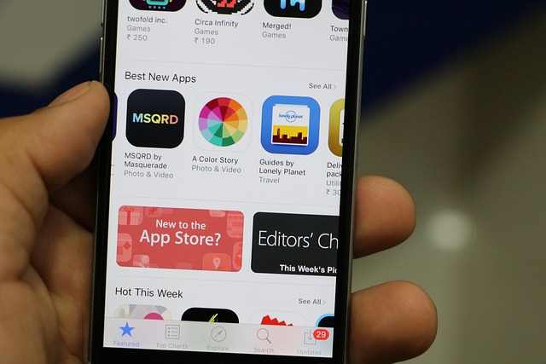
Wann werden Apps für Gesundheitsdienstleistungen sinnvoll eingesetzt?
11.1.3 Arten von Gesundheitsdienstleistungs-Apps
1
11
Apps für das Gesundheitswesen sind nützliche Hilfsmittel für das eigene Gesundheitsmanagement oder für hilfsbedürftige Angehörige. Sie dienen dazu, wiederkehrende Abläufe zu organisieren und Verknüpfungen zwischen den eigenen gesundheitlichen Bedürfnissen und dem Gesundheitssystem herzustellen. Sie bieten aufbereitete Informationen, deren Recherche sehr zeitaufwendig sein kann.
Quelle | Pixabay Lizenz

Slide 46

Welche Einschränkungen gibt es bei der Nutzung von Apps für Gesundheitsdienstleistungen und wann sollten sie nicht verwendet werden?
11.1.3 Arten von Gesundheitsdienstleistungs-Apps
1
11
Bitte beachten Sie: Keine Gesundheitsdienst-App kann einen Arzt oder eine medizinische Behandlung ersetzen! Im Zweifelsfall ist es immer besser, direkt in einer medizinischen Einrichtung Hilfe zu suchen.
Gesundheitsdienst-Apps verschaffen Ihnen Zugang zu Dienstleistungen und dienen natürlich auch dazu, Sie mit Einrichtungen und Anbietern zu verbinden. Sie können sich auf eine App Ihrer Krankenkasse verlassen. In der Regel ist es möglich, einen direkten Kontakt herzustellen, wenn Sie bestimmte Informationen benötigen. Solche Hotlines gibt es mit Sprachfunktionen und sogar mit integrierten Übersetzungstools.
Quelle | Pixabay Lizenz

Slide 47

Kostenlose und kostenpflichtige Gesundheits-Apps - was sind die Vor- und Nachteile?
11.1.3 Arten von Gesundheitsdienstleistungs-Apps
1
11
Öffentliche Einrichtungen wie Gesundheitsbehörden und Krankenkassen entwickeln und unterstützen Apps für Gesundheitsdienste. Diese sind in der Regel kostenlos.
Eine kostenlose App ist aber noch lange kein Garant für ein neutrales Angebot, insbesondere wenn über die App Empfehlungen für Produkte und Dienstleistungen ausgesprochen werden. Hinter solchen Empfehlungen können handfeste kommerzielle Interessen stehen.
Quelle | Lizenz free

Slide 48

Kostenlose Gesundheits-Apps und Bezahl-Apps - was sind die Vor- und Nachteile?
11.1.3 Arten von Gesundheitsdienstleistungs-Apps
1
11
Eine kostenpflichtige App kann durchaus ihre Berechtigung haben, z. B. wenn sie mit komplexen Berechnungen hinterlegt ist, wenn sie forschungsbasiert ist oder wenn der Inhalt umfangreiche Aktualisierungen erfordert.
Die Kosten für einige Apps werden von den Krankenkassen übernommen, und sie können sogar von einer Ärztin oder Arzt verschrieben werden.
Ihre Ärztin oder Arzt weiß, welchen kostenlosen und kostenpflichtigen Apps Sie vertrauen können.
Quelle | Pexels Lizenz

Slide 49

In welchen Bereichen des Gesundheitswesens werden sie hauptsächlich eingesetzt?
11.1.3 Arten von Gesundheitsdienstleistungs-Apps
1
11
Apps für Gesundheitsdienstleistungen bieten in der Regel komprimierte Informationen über Gesundheitsleistungen und Prozesse, um diese in Anspruch zu nehmen. Sie stellen zum Beispiel das Leistungsangebot einer Krankenkasse vor und ermöglichen den Zugriff auf persönliche Gesundheitsdaten. Sie bieten Zugang zu speziellen Medikamenten und Therapien oder unterstützen das Management von medizinischen Befunden und Terminen.
Sie können aber auch bestimmte Funktionen haben, wie wir in der COVID-19-Zeit erfahren haben: Um die Ausbreitung von COVID-19 zu bremsen, wurde eine App entwickelt. Sie warnte Nutzer:innen, wenn sie mit einer infizierten Person in Kontakt gekommen waren und gab weitere Hinweise.
Quelle | Pexels Lizenz

Slide 50

Aktivität: Erfahrungen mit Apps für Gesundheitsdienstleistungen
11.1.3 Arten von Gesundheitsdienstleistungs-Apps
1
11
Die Lernenden werden gebeten, die von ihnen genutzten Apps für Gesundheitsdienstleistungen vorzustellen und ihre Erfahrungen zu erläutern.
Sie sollen auch sagen, warum sie ihnen vertrauen und wo sie einen persönlichen Nutzen sehen.
Sie sollen herausfinden, ob die App von einem öffentlichen oder einem privaten Anbieter bereitgestellt wird und welche Interessen dahinter stehen.
Quelle | Pexels Lizenz
Bild von vectorjuice auf Freepik

Slide 51
Auswertung: Fragebogen
Die Inhalte des Moduls waren anregend und interessant (1 Minimum, 5 Maximum)
1 | 2 | 3 | 4 | 5
Der Inhalt des Moduls war klar, verständlich und einfach zu folgen (1 Minimum, 5 Maximum)
1 | 2 | 3 | 4 | 5
Der Trainer war gut vorbereitet (1 Minimum, 5 Maximum)
1 | 2 | 3 | 4 | 5

Slide 52
Auswertung: Fragebogen
Das Modul hat mein Wissen über das Thema verbessert (1 Minimum, 5 Maximum)
1 | 2 | 3 | 4 | 5
Ich würde dieses Modul anderen empfehlen (1 Minimum, 5 Maximum)
1 | 2 | 3 | 4 | 5
Ich bin insgesamt zufrieden mit dem Modul (1 Minimum, 5 Maximum)
1 | 2 | 3 | 4 | 5

Slide 53
Referenzen und weiterführende Lektüre
Das Robert Koch Institut (Berlin) bietet einen guten Überblick über Publikationen zum Thema "Migration und Gesundheit“:
https://www.rki.de/DE/Content/Gesundheitsmonitoring/Themen/Migration/migration_node.html, eingesehen 8.11.23
Migration, Flucht und Gesundheit – Aktuelle Perspektiven aus Deutschland. Bundesgesundheitsblatt 66. Oktober 2023
Mohammadzadeh, Zahra, Felicitas Jung, und Monika Lelgemann. 2016. Gesundheit für Flüchtlinge – das Bremer Modell. Bundesgesundheitsblatt 59:561–569.
Günther, W., Reiter, R., Schmidt, P.F. (2019). Migration, Integration und Gesundheit. In: Pickel, G., Decker, O., Kailitz, S., Röder, A., Schulze Wessel, J. (Hrsg) Handbuch Integration. Springer VS, Wiesbaden. https://doi.org/10.1007/978-3-658-21570-5_45-1
J. Hoebel B. Wachtler, S. Müters ,N. Michalski, T. Lampert.2021. Migration und Gesundheit. Datenreport 2021 der Bundeszentrale für Politische Bildung. https://www.bpb.de/kurz-knapp/zahlen-und-fakten/datenreport-2021/gesundheit/330137/migration-und-gesundheit/, eingesehen 8.11.23
Klein, P., und P. Albrecht. 2017. Asylbewerber und ihre Versorgungssituation. Monatsschrift Kinderheilkunde 165:18–28.

Slide 54


Glückwunsch!
Sie haben die Unterrichtseinheit zu diesem Modul abgeschlossen!
Von der Europäischen Union finanziert. Die geäußerten Ansichten und Meinungen entsprechen jedoch ausschließlich denen des Autors bzw. der Autoren und spiegeln nicht zwingend die der Europäischen Union oder der Europäischen Exekutivagentur für Bildung und Kultur (EACEA) wider. Weder die Europäische Union noch die EACEA können dafür verantwortlich gemacht werden.

